Slide 1

Els Virus
Projecte:
Belén Doñate Pozo
3r B

Slide 2
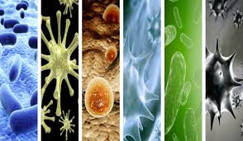
Què és un virus?
És un microorganisme, que causa una malaltia perquè es introdueixen en una cèl.lula del nostre cos.

Slide 3
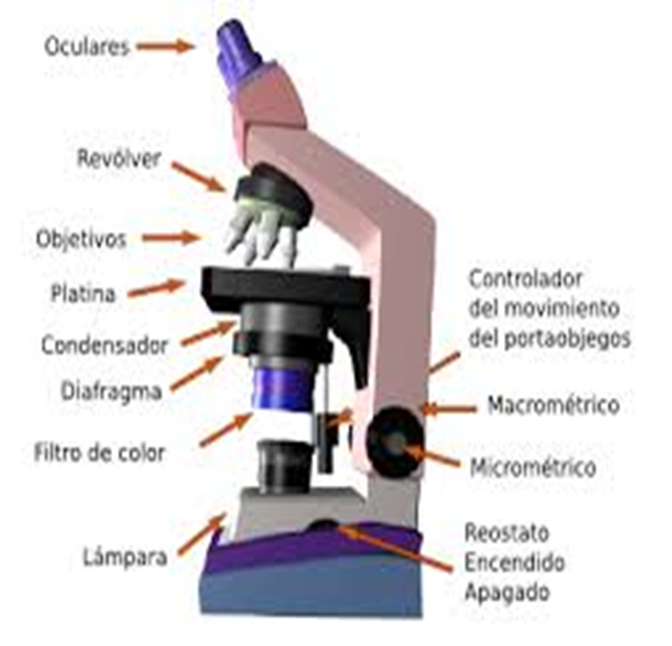
Quins tipus de microbis hi -han?
Són tres:
Virus
Bacteris i
Fongs.
Aquests microbis no es poden veure fàcilment amb els ulls.
Només es poden veure a un laboratori amb l’ajuda del microscopi.
MICROSCOPI

Slide 4
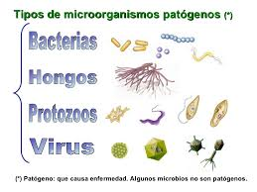
Tipus de microorganismes dolents

Slide 5
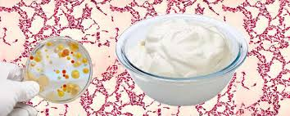
Tots els microbis són dolents per a la nostra salut?
No tots son dolents,
també hi han microbis bons per a la nostra salut.
Ex: El lactobacillus
Es troba als lactis com el formatge o el iogurt que mengem.

Slide 6
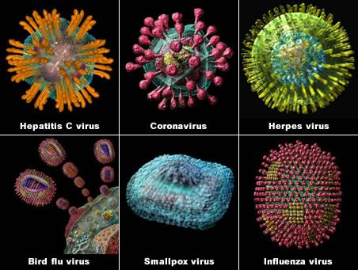
Els virus mes coneguts son :
No tots els virus tenen la mateixa forma.
No tots produeixen la mateixa malaltia al ésser humà.
Pel microscopi, els virus es veuen molt diferents i petits.

Slide 7
Com s’originen?
El virus es detecta per primera vegada en un lloc del món. Això vol dir que hi ha un primer pacient malalt.
Després es propaguen amb facilitat per tot el món.

Slide 8
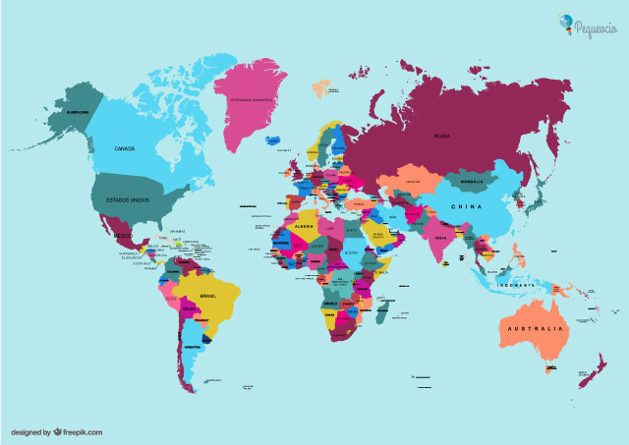
Ex:.Coronavirus Covid 19
Es va originar a la Xina (fletxa vermella).

Slide 9
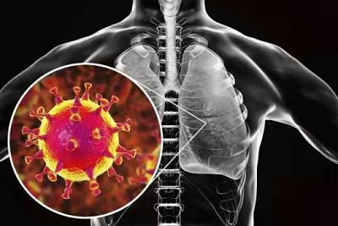
Quina forma te al microscopi?
Ex: Covid 19 té corones al seu voltant i és rodó.
A les persones provoca una grip molt forta, es a dir afecta als pulmons.

Slide 10
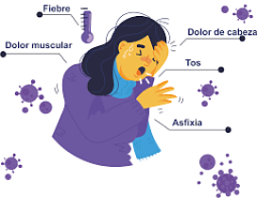
Com es transmet un virus?
Simptomes més comuns:
Es transmet de persona a persona.
Això vol dir que si estem a prop de una persona que s’ha contagiat llavors es pot transmetre el virus.

Slide 11
Precaucions
Recomanacions
Mesures a prendre
1. Mantingueu una higiene correcte
2. Utilitzeu mocadors de paper
3. Eviteu el contacte amb persones que tinguin símptomes de la malaltia .
4. Estigueu a casa si us trobeu malament.
5. Tracteu de menjar be.
6. Eviteu grups de molta gent .
Netejar-se les mans
Mantenir una distancia de 2m de les persones .
Portar mascareta per sortir al carrer .

Slide 12

Fi

